Slide 1
增值税发票综合服务平台（企业版）操作讲解之
进项发票查询
国家税务总局广东省税务局

Slide 2
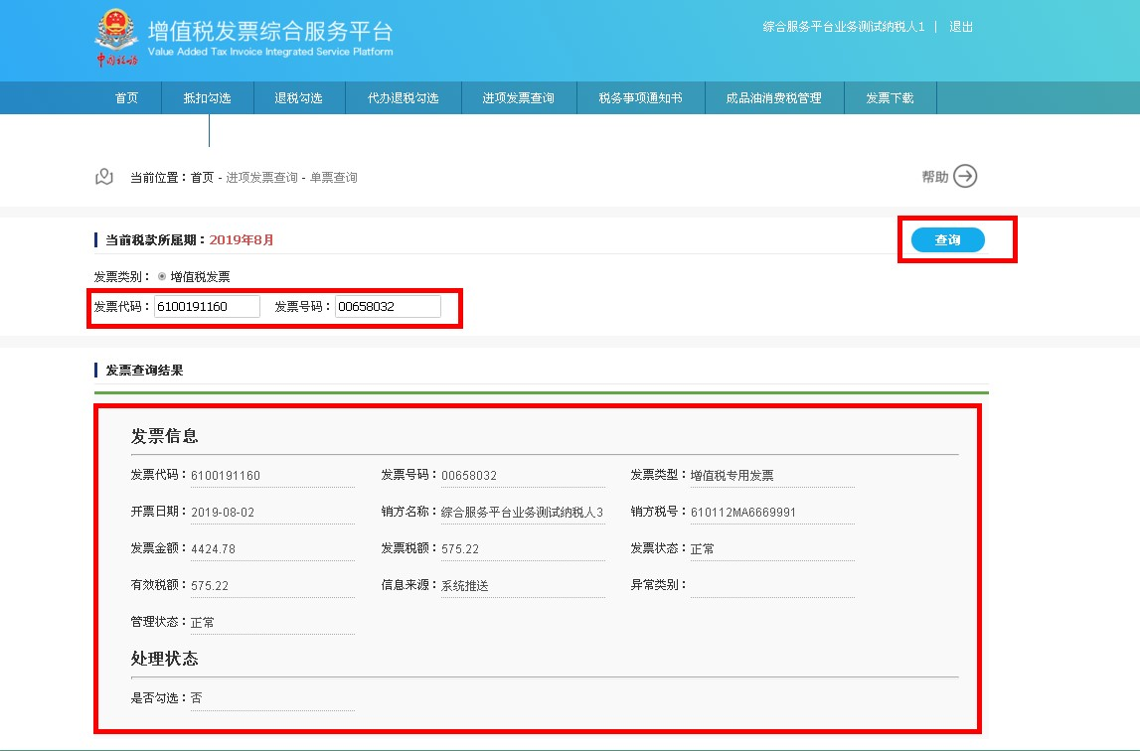
进项发票查询
进项发票查询——单票查询
该功能主要向用户提供发票明细的查询功能，分为单票查询、发票查验、未到期发票查询。
单票查询：查看发票认证情况及明细信息（仅针对于进项发票明细查询）
Notes:
B类1.5亿

Slide 3
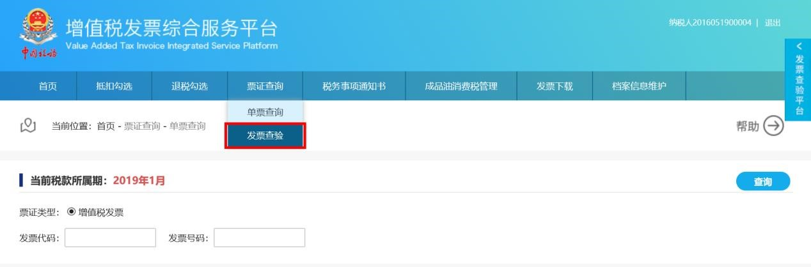
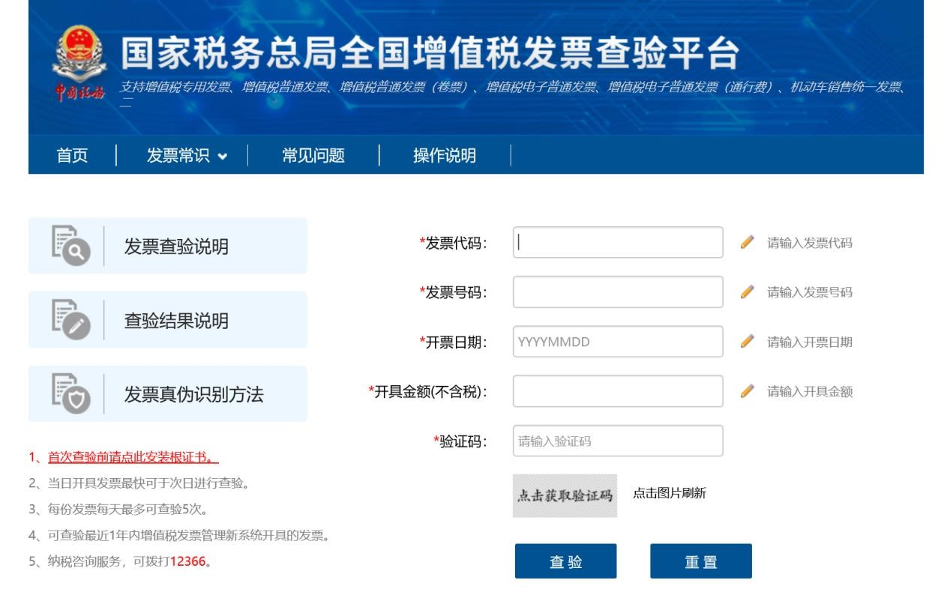
发票查验:
进项发票查询——发票查验
系统自动跳转国家税务总局全国增值税发票查验平台
Notes:
B类1.5亿

Slide 4
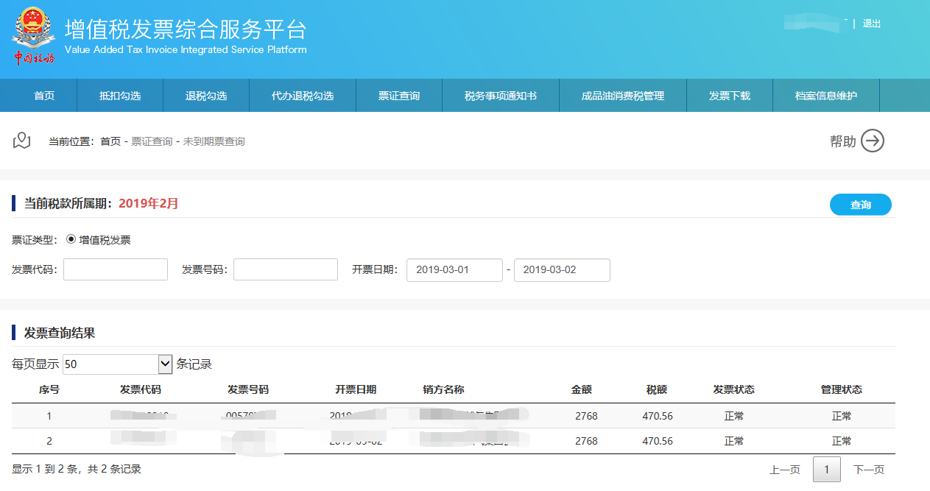
未到勾选日期发票查询：查看未到期发票明细信息（仅针对于进项发票）
进项发票查询——未到勾选日期发票查询
Notes:
B类1.5亿

Slide 5
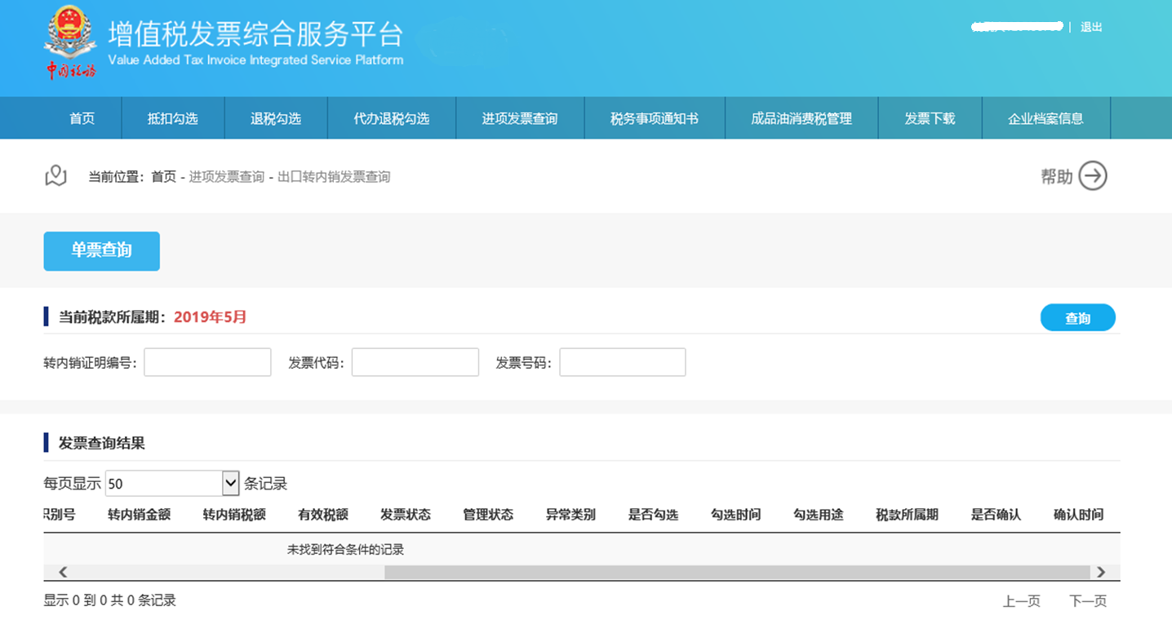
出口转内销发票查询：查看当期可勾选和未到期的出口转内销发票明细信息（仅针对于进项发票）
·单票查询
进项发票查询——出口转内销发票查询
Notes:
B类1.5亿

Slide 6
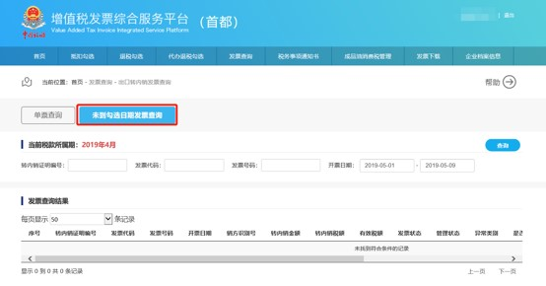
出口转内销发票查询：查看当期可勾选和未到期的出口转内销发票明细信息（仅针对于进项发票）
·未到勾选日期发票查询
进项发票查询——出口转内销发票查询
Notes:
B类1.5亿

Slide 7
谢谢聆听
国家税务总局广东省税务局

